Slide 1
Agentes inteligentes para batalhas Pokémon
Aluno: Jonathan Ohara de Araujo
Orientador: Professor Doutor Fabrício Olivetti França

Slide 2
Resumo

Slide 3
Introdução
Agentes Inteligente para jogos;
Evolução do mercado de jogos;
Competições entre agentes ;
Pokémon Showdown!.

Slide 4
Motivação
Aprendizagem contra jogadores;
Competição contra humanos;
Desconhecimento de certos aspectos do oponente.

Slide 5
Objetivos
Criar diferentes agentes que aprendam a jogar batalhas Pokémon;
Criação de API comunicação com o jogo Pokémon Showdown!.

Slide 6
Principais Contribuições
Treino de agentes contra jogadores;
Disponibilizar API.

Slide 7
Agentes Inteligentes

Slide 8
Agentes Inteligentes
Definições:
"Que age, que exerce alguma ação; que produz algum efeito“ (Dicionário Michaelis);
"Um agente e algo capaz de perceber seu ambiente através de sensores e agir sobre esse ambiente por meio de atuadores“ (Russel e Norvig);
Agentes ou programa de computador?

Slide 9
Agentes Inteligentes Classificação de agentes
Características, classificação e taxonomia;
Mobilidade, Deliberativos ou reativos, ideais e atributos primários (Nwana, 1996).
Reatividade, autonomia, orientação a objetivo, temporária ou contínua, comunicativa, aprendizagem, mobilidade, flexibilidade (Franklin e Graesser, 1997).

Slide 10
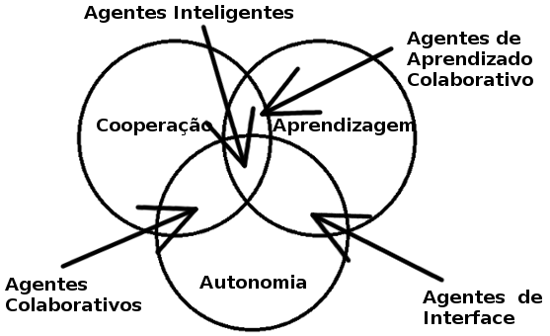
Agentes Inteligentes Classificação de agentes

Slide 11
Agentes em Jogos
Evolução dos jogos;
Focos dos jogos;
Ramos para utilização de agentes nos jogos.

Slide 12
Agentes em Jogos Agentes x Jogadores
Inteligência adaptativas nos jogos:
Middle Earth: Shadow of Mordor;
Max Payne 2;
Star Craft 2;
Drivatar.

Slide 13
Agentes em Jogos Agentes x Jogadores
Inteligência competitivas:
Jogo de damas (1994);
Xadrez – Deep Blue (1997).

Slide 14
Agentes em Jogos Agentes x Jogadores
Deep Blue;
Chess Chip:
Buscador alpabeta;
Gerador de movimentos;
Função de avaliação.

Slide 15
Agentes em Jogos Agentes x Jogadores
Deep Blue;
Chess Chip:
Buscador alpabeta;
Gerador de movimentos;
Função de avaliação.

Slide 16
Agentes em Jogos Agentes x Jogadores
Deep Blue (IBM);
Algoritmo baseado em árvore de decisão;
Chess Chip.

Slide 17
Agentes em Jogos Chess Chip
Buscador Alphabeta (5%);
Gerador de movimentos (30%);
Função de avaliação (65%):
Material;
Posição;
Segurança do rei;
Tempo.

Slide 18
Agentes em Jogos Heurística
Importância da heurística;
Em jogos de tabuleiro de duas pessoas a função de heurística e vagamente caracterizado pela “força“ do posicionamento de um jogador contra o outro (Christensen and Korf, 1986);

Slide 19
Agentes em Jogos Competições entre agentes
Importância acadêmica;
Star Craft AI 2010.

Slide 20
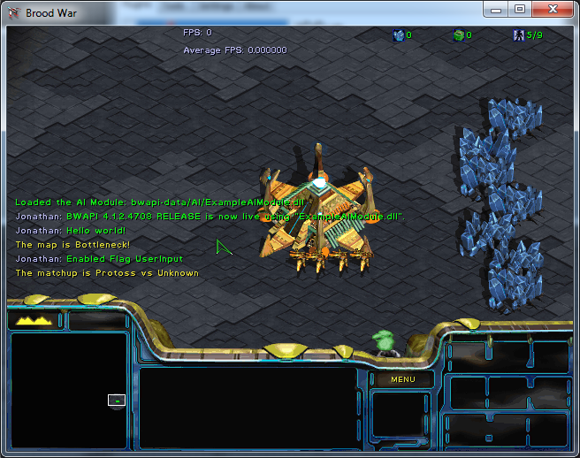
Agentes em Jogos Competições entre agentes
(Star Craft AI)

Slide 21
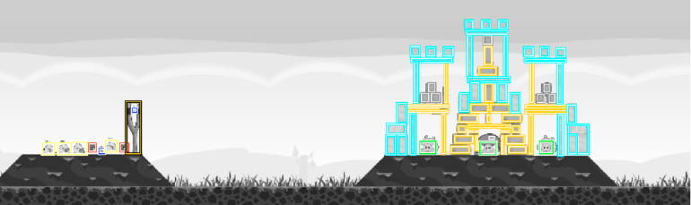
Agentes em Jogos Competições entre agentes
(AngryBirds AI)

Slide 22
Inteligência Artificial

Slide 23
Inteligência Artificial Inteligência para jogos
Jogos podem ser usados como cenário desafiador para avaliação de métodos de inteligência computacional, pois eles provêm elementos dinâmicos e competitivos que são pertinentes ao mundo real (CIG, 2014);
Área de pesquisa.

Slide 24
Inteligência Artificial Algoritmo baseado em grafos
Árvores de decisão;
Minimax;
Expectimax;
Miximax.

Slide 25
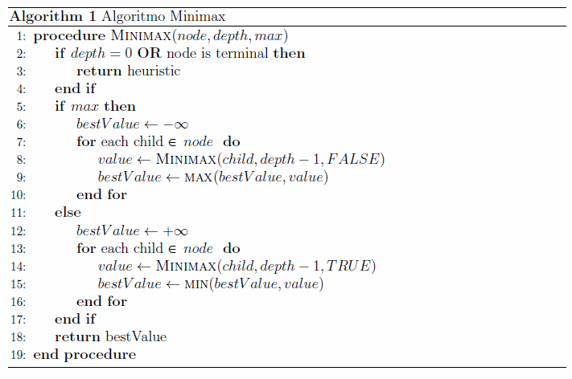
Inteligência Artificial Minimax

Slide 26
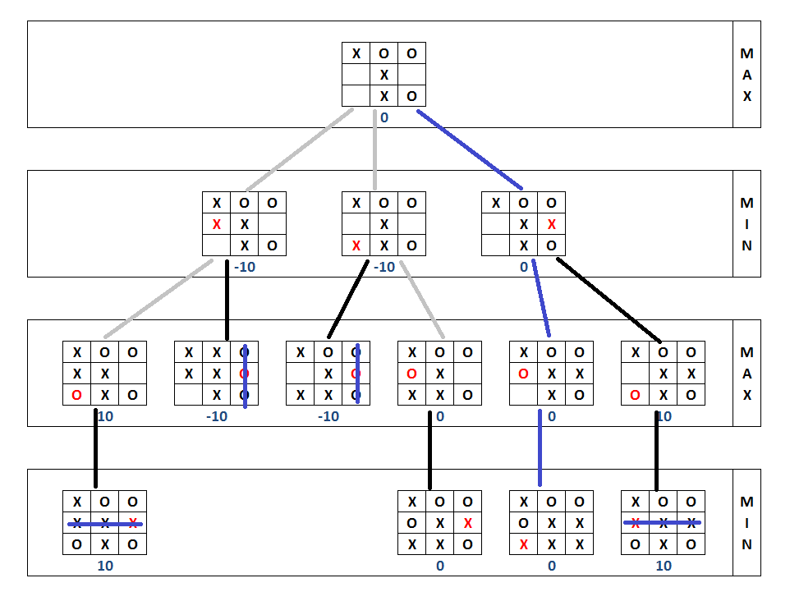
Inteligência Artificial Minimax

Slide 27
Inteligência Artificial Minimax
Problemas;
Poda Alpha-beta;
Árvore de busca de Monte Carlo;

Slide 28
Inteligência Artificial Aprendizado por reforço
Aprender pela interação;
Sistemas de recompensas e punição;

Slide 29
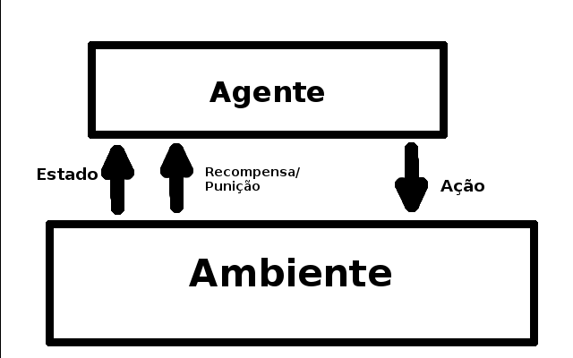
Inteligência Artificial Aprendizado por reforço

Slide 30

Inteligência Artificial Processo de decisão de Markov
S: Estado;
A: Ação;
II (S): distribuição de probabilidade sobre o conjunto S.

Slide 31
Inteligência Artificial Q-Learning
Definição;
Aprendizado definido por uma matriz;
Recompensas codificadas como matriz de Estados x Ações;

Slide 32
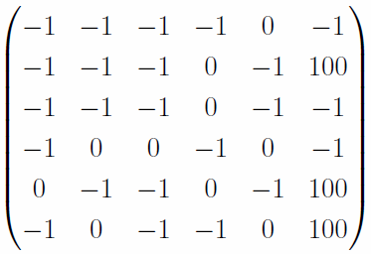
Inteligência Artificial Q-Learning
Matriz de Recompensas:

Slide 33
Inteligência Artificial Q-Learning
Q: Matriz de Aprendizado;
R: Recompensa;
s: estado;
a: ação;
y: Taxa de aprendizagem;
s’: Próximo estado;
a*: todas as ações.

Slide 34
Inteligência Artificial Neuroevolução
Neuroevolução se refere a geração de redes neurais (pesos de suas conexões e/ou topologias) usando algoritmos evolutivos (Risi and Togelius, 2014)

Slide 35
Inteligência Artificial Redes Neurais
Definição;
Metáfora com cérebro humano;
Neurônios e sinapses.

Slide 36
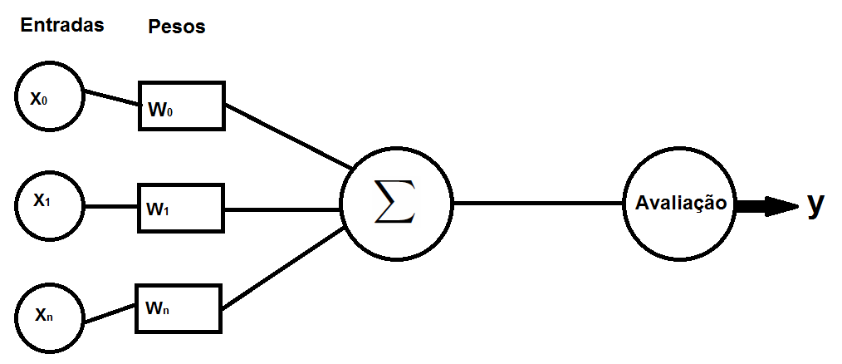
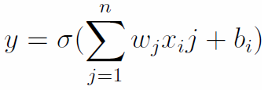
Inteligência Artificial Perceptron

Slide 37
Inteligência Artificial Algoritmos Genéticos
Definição;
Algoritmo Evolutivo;
Teoria da evolução;
Indivíduo mapeado como possível respsota;
Fitness.

Slide 38
Inteligência Artificial Algoritmos Evolutivo
Criar população inicial randomicamente;
Repetir até que o critério de para seja satisfeito:
Selecionar indivíduos para a próxima geração (baseado em seu fitness);
Cruzar Indivíduos;
Fazer mutação nos novos indivíduos.
Utilizar melhor indivíduo como solução.

Slide 39
Inteligência Artificial Neuroevolução
Redes Neurais + Algoritmos Genéticos;
Treinamento com algoritmo evolutivo.

Slide 40
Sistemas de batalhas Pokémon

Slide 41
Sistemas de batalhas Pokémon Contextualização
Pocket Monster ou Pokémon;
Franquia de jogos.

Slide 42
Sistemas de batalhas Pokémon Pokémon Showdown
Simulador on-line de batalhas Pokémon;
Código fonte Open Source client e server;
Mais de 10.000 usuários simultâneos .

Slide 43
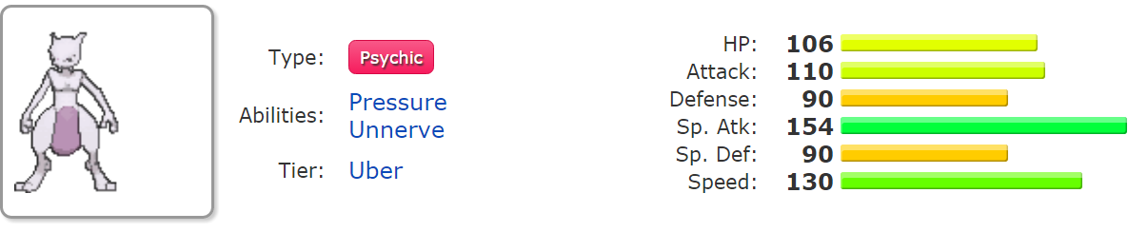
Sistemas de batalhas Pokémon Características do Pokémon
Efforts Values (EV);
Individual Values (IV).

Slide 44
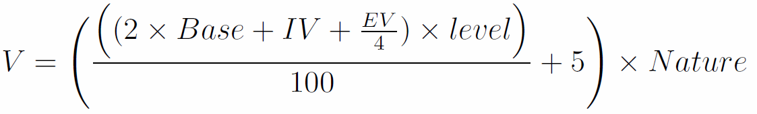
Sistemas de batalhas Pokémon Características do Pokémon
Cálculo final do valor da característica:

Slide 45
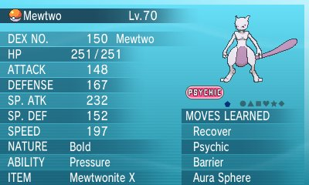
Sistemas de batalhas Pokémon Características do Pokémon

Slide 46
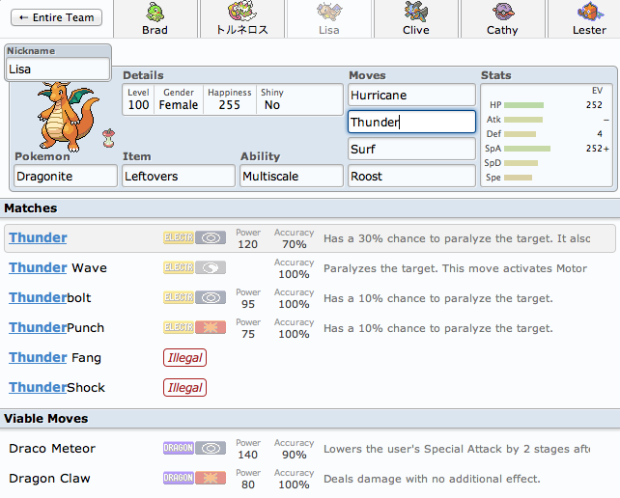
Sistemas de batalhas Pokémon Golpes do Pokémon

Slide 47
Sistemas de batalhas Pokémon Composição dos times
6 Pokémons;
Tiers (Ubers, OU, UU, RU, NU);
Modo de batalhas;
Rank do jogo (ELO)

Slide 48
Sistemas de batalhas Pokémon Sistemas de batalhas
Baseado em turno;
Escolher golpe ou trocar Pokémon;
Primeiro a atacar definido pela Velocidade.

Slide 49
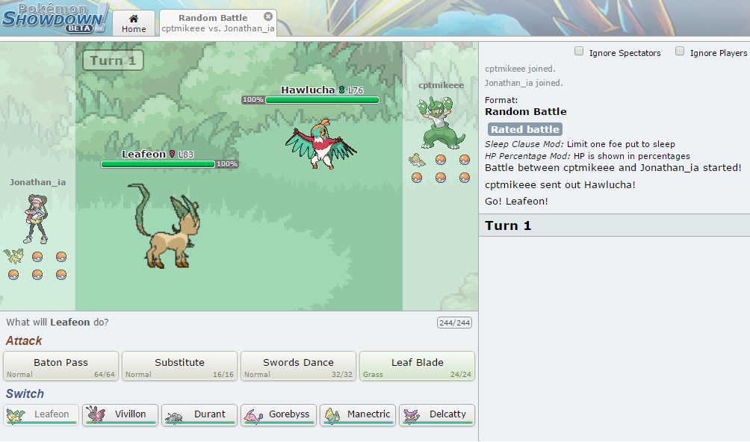
Sistemas de batalhas Pokémon Sistemas de batalhas

Slide 50
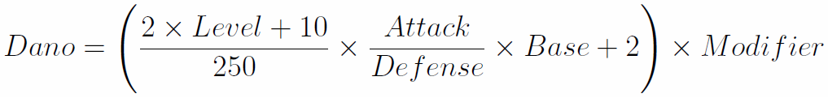
Sistemas de batalhas Pokémon Cálculo de Dano

Slide 51
Metodologia

Slide 52
Metodologia
Criar 3 agentes;
Cada agente irá treinar contra jogadores reais e contra outros agentes;
A evolução por número de jogos será sumarizada.

Slide 53
Metodologia Agentes
Agente 1: Neuroevolução;
Agente 2: Aprendizado por reforço;
Agente 3: Árvore de Decisão.

Slide 54
Metodologia Treino e aprendizado
Agente 3 (árvore de decisão) será o primeiro agente a ser treinado;
Várias versões do agente 3 com diferentes profundidades na árvore.

Slide 55
Metodologia Treino e aprendizado
Agentes 1 e 2 terão duas versões;
Versão treinada contra jogadores;
Versão treinada contra o agente 3.

Slide 56
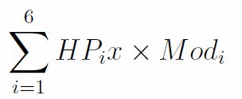
Metodologia Avaliação de resultado
Heurística definida pela equação:
i: Cada Pokémon;
HP: percentagem de pontos de vida;
Mod: Modificadores (positivos ou negativos).

Slide 57
Plano de Trabalho

Slide 58
Plano de Trabalho
Revisão de literatura (RDL);
Estudo de caso AIBirds (AIB);
Desenvolvimento de API de comunicação com o jogo Pokémon Showdown (API);
Escrever documento de qualificação (EDQ);
Desenvolvimento dos três agentes (DTA);
Treino inicial dos Agentes (TIA);

Slide 59
Plano de Trabalho
Treino dos demais agentes (TDA);
Compilação de resultados (CDR);
Escrever documento da dissertação (EDD);
Elaboração de artigo (EDA);
Desenvolver WebSocket de comunicação com outras linguagens (DWS);
Escrever documentação da API (WIK).

Slide 60
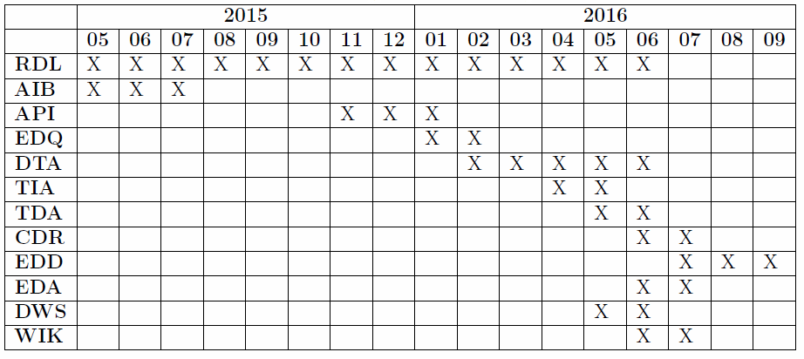
Plano de Trabalho Cronograma

Slide 61

Perguntas

